Slide 1
Тестирование печатных плат
Курс лекций

Slide 2
Что тестируется?

Slide 3
Расслоение: Испытания подтверждают устойчивость ламината к отслаиванию под действием силы или тепла, что имеет решающее значение для срока службы печатной платы.
Меднение: Качество медной фольги проверяется на прочность на разрыв и удлинение.
Solderability: Тестирование гарантирует, что компоненты надежно крепятся к плате, что предотвращает дефекты пайки.
Качество стенки отверстия: Гарантирует, что стенки отверстий не растрескаются и не расслаиваются под воздействием термического напряжения.
Electrical : проверяет способность печатной платы пропускать электрический ток с минимальной утечкой.
Окружающая среда: Испытания на водопоглощение и устойчивость к факторам окружающей среды, таким как коррозия и влажность.

Slide 4
Популярные методы тестирования печатных плат

Slide 5
Визуальный осмотр
Визуальный осмотр — это фундаментальный метод, при котором опытные специалисты визуально проверяют печатные платы на наличие дефектов и неровностей, используя глаза и увеличительные очки. Этот метод эффективен для выявления дефектов сварки, анализа размещения компонентов и нанесения паяльной маски. Хотя это быстрый и экономически эффективный метод, он отнимает много времени и во многом зависит от навыков технического специалиста, что делает его подходящим для простых конструкций с более крупными компонентами.

Slide 6
Испытание летающего зонда
Тестирование летающими щупами является экономичной альтернативой внутрисхемному тестированию, в котором используются небольшие щупы для контакта с контрольными точками на печатной плате. Этот метод позволяет получать электрические и силовые тестовые сигналы из мест тестирования, обеспечивая надлежащее функционирование печатной платы. Он недорог, гибок и подходит для плат малого и среднего размера с более высокой плотностью компонентов, но менее эффективен для крупномасштабных испытаний.

Slide 7
Автоматизированный оптический контроль (AOI)
Автоматизированный оптический контроль использует камеры для захвата изображений печатных плат с высоким разрешением и сравнения их с шаблонами дизайна для выявления дефектов. Он обеспечивает большую точность, чем ручные методы, и может быть интегрирован в производственный процесс для раннего обнаружения дефектов. Однако он ограничен обнаружением поверхностных дефектов и требует качества базы данных для точного сопоставления.

Slide 8
Автоматизированный рентгеновский контроль (AXI)
Автоматизированный рентгеновский контроль использует рентгеновские лучи для визуализации паяных соединений в 2D или 3D, что делает его пригодным для скрытых соединений в таких компонентах, как матрицы шариковых решеток (BGA). Он имеет самый высокий уровень обнаружения дефектов и ориентирован на качество паяных соединений, но требует много времени, затрат и требует опытных операторов, что делает его пригодным для крупносерийного производства плат с компонентами микросхем.

Slide 9
Внутрисхемное тестирование (ICT)
Внутрисхемное тестирование проверяет каждую схему на печатной плате, устраняя почти 90% дефектов. Он эффективен, быстр и подходит для плат массового производства, но непригоден для небольших плат и не способен обнаруживать дефекты, такие как чрезмерный припой.
Тестирование на выгорание
Тестирование на выгорание подвергает печатные платы воздействию повышенных температур и напряжений для обнаружения дефектов и обеспечения надежности. Это повышает надежность продукции, снижает затраты, связанные с возвратами и гарантийными претензиями, а также повышает качество. Однако это дорого, потенциально может повредить компоненты и создавать для них стресс.

Slide 10
Функциональное тестирование
Функциональное тестирование проверяет функциональность компонентов печатной платы, предлагая экономичную альтернативу специализированным методам тестирования. Он очень гибок и подходит для тестирования практически всех типов печатных плат, но требует квалифицированного персонала для выявления дефектов, а платы могут выйти из строя в стрессовых условиях.
Рефлектометрический тест во временной области (TDR)
Тест рефлектометрии во временной области проверяет электрические свойства компонентов печатной платы, такие как емкость и индуктивность. Он посылает электрический импульс через дорожку печатной платы для проверки ее характеристик.

Slide 11
Испытание на старение
Тест на старение проверяет старение продукта в контролируемых условиях, чтобы гарантировать качество и стабильность. Изделие подвергается воздействию контролируемых температур и влажности в течение определенного периода времени для анализа его характеристик.
Методы тестирования печатных плат играют решающую роль в обеспечении функциональности, надежности и качества электронных устройств. Каждый метод имеет свои преимущества, недостатки и области применения, что делает их пригодными для различных этапов производства и тестирования печатных плат. Используя эти методы, производители могут производить высококачественные печатные платы, отвечающие требованиям современной электроники.

Slide 12
Чтобы защитить вашу печатную плату и гарантировать, что она пройдет проверку и тестирование, рассмотрите возможность использования передовых методов проектирования:
Проектирование для производства (DFM): Разработайте топологию печатной платы с учетом производственного процесса, чтобы избежать таких проблем, как полосы, островки и паяные перемычки.
Проект для сборки (DFA): Определите, как спроектировать печатную плату для быстрой и эффективной сборки.
Дизайн для испытаний (DFT): Создавайте печатные платы так, чтобы их можно было легко обнаружить и определить местонахождение неисправностей, чтобы сократить время тестирования.
Проектирование цепочки поставок (DFSC): Учитывайте жизненный цикл компонентов, чтобы обеспечить длительный срок службы вашей конструкции печатной платы.
Внедрение этих методов проектирования на ранних этапах процесса проектирования может минимизировать производственные затраты и время разработки

Slide 13
Рентгеновский контроль для контроля качества печатных плат

Slide 14
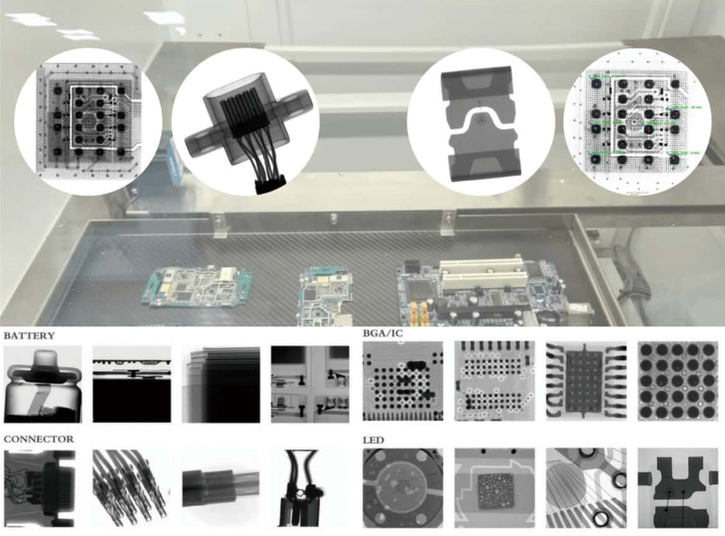

Slide 15
За последние десятилетия печатные платы стали экспоненциально сложными с точки зрения плотности компонентов, количества слоев и сложной проводки. Эта возрастающая сложность делает эффективный контроль качества и обнаружение дефектов еще более важными. Традиционно проверка печатных плат осно-вывалась на визуальных методах, таких как ручная микроскопия или автоматизированный оптический контроль (АОИ). Однако эти методы имеют существенные ограничения при выявлении дефектов в многослойных платах или скрытых паяных соединениях.
Рентгеновский контроль обеспечивает мощный неразрушающий способ заглянуть внутрь печатных плат и точно определить дефекты, такие как пустоты, перемычки, открытые соединения и т. д. Это позволяет выявить проблемы на ранней стадии и предотвратить сбои в работе в дальнейшем. В этом руководстве представлен всесторонний обзор принципов рентгеновского контроля печатных плат, компонентов системы, возможностей, преимуществ по сравнению с другими методами и роли в процессах обеспечения качества.

Slide 16
Рентгеновский контроль подразумевает использование рентгеновских лучей для неразрушающего исследования внутренних особенностей и подповерхностных условий объектов испытаний. Он использует проникающую природу и дифференциальные характеристики поглощения рентгеновских лучей.
При проверке печатных плат рентгеновское изображение используется для выявления скрытых паяных соединений, соединений компонентов и структурных деталей многослойных плат, которые недоступны при внешнем визуальном осмотре.
Поскольку рентгеновские лучи имеют короткую длину волны, высокочастотные электромагнитные волны могут проникать в твердые объекты. Когда рентгеновские лучи взаимодействуют с тест печатной платы Объект, различия в толщине и плотности материала по всем направлениям приводят к различному поглощению. При этом создается проекционное рентгеновское изображение, кодирующее детали внутренней структуры, которые могут выявить дефекты.

Slide 17
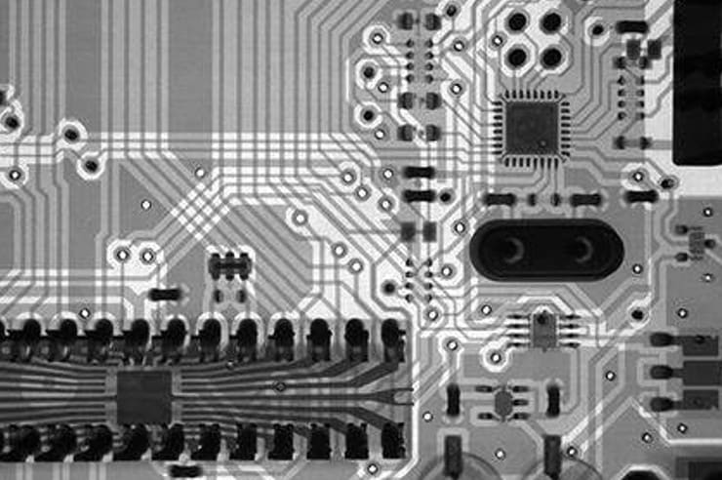

Slide 18
Рентгеновский контроль включает использование источника рентгеновского излучения, системы манипулирования объектами испытаний, матрицы детекторов и обрабатывающей электроники для создания образцов изображений, которые анализируются на наличие дефектов:
Источник рентгеновского излучения генерирует рентгеновские лучи (с помощью рентгеновской трубки или радиоактивного изотопа). Этот луч коллимируется и фокусируется на образце печатной платы.
Печатная плата точно позиционируется и управляется с помощью подвижного предметного столика, что позволяет сканировать поперечные сечения или перспективы.
Плотные паяные соединения и материалы компонентов поглощают рентгеновские лучи больше, чем материалы подложки/смолы. Это создает узор рентгеновских теней, улавливаемых детектором.

Slide 19
Данные детектора обрабатываются для восстановления цифрового 2D или 3D-изображения внутренней структуры печатной платы.
Операторы изучают рентгеновские изображения на контрольных мониторах, чтобы выявить любые дефекты,
такие как трещины, пустоты, открытые стыки и т. д.
Методы обработки изображений, такие как вычитание, улучшение и реконструкция, помогают визуализировать дефекты.
Таким образом, рентгеновский контроль обеспечивает бесконтактный способ проверки печатных плат на наличие скрытых дефектов, которые часто упускаются из виду при внешнем визуальном контроле.

Slide 20
Системы рентгеновского контроля печатных плат

Slide 21
Для выполнения рентгеновского анализа печатных плат используются специальные системы рентгеновского контроля. Они состоят из:
Источник рентгеновского излучения – При этом генерируется рентгеновский луч. Ламповые источники, использующие высокое напряжение на вакуумном диоде или радиоизотопах, являются обычным явлением. Управляющие коллиматоры формируют пучок.
Система управления печатной платой – Высокоточные роботизированные столики позиционируют и перемещают образец печатной платы в рентгеновском луче для обеспечения 2D- или 3D-сканирования.
Детекторы – Массивы датчиков улавливают рентгеновские лучи, проходящие через плату, и преобразуют их в электрические сигналы для реконструкции изображения.
Обработка изображений – Усиленные процессоры выполняют алгоритмы построения, улучшения и распознавания дефектов изображений.

Slide 22
Дисплей – Мониторы высокого разрешения позволяют операторам визуально проверять рентгеновские изображения на предмет выявления дефектов.
экранирование – Свинцовая защита вокруг системы защищает операторов от радиационного воздействия.
Software – Контролирует параметры оборудования и связывает компоненты системы для автоматизированных процедур проверки.
Эти оптимизированные системы рентгеновского контроля позволяют повторять сканирование печатных плат под разными углами и обнаруживать мельчайшие дефекты.

Slide 23
2D и 3D рентгеновский контроль

Slide 24
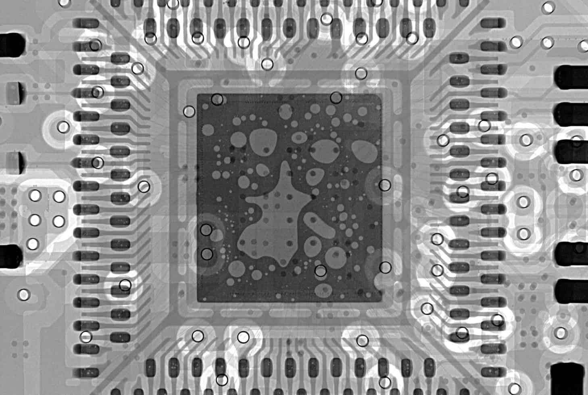

Slide 25
Рентгеновские изображения получаются с одной точки зрения за одно сканирование.
Несколько 2D-сканов с разных углов обзора можно объединить для обеспечения ограниченной 3D-визуализации.
Более дешевый метод, но в нем отсутствует полная объемная визуализация дефектов, обеспечиваемая настоящей трехмерной визуализацией.

Slide 26
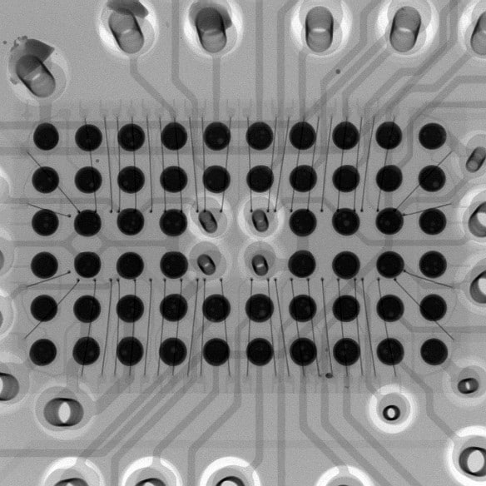
3D рентгеновский контроль

Slide 27
Рентгеновская КТ (компьютерная томография) создает трехмерную модель путем объединения нескольких двухмерных сканирований на 3°.
Позволяет неразрушающую визуализацию полной внутренней структуры печатной платы в 3D.
Позволяет точно определять местоположения дефектов в трех измерениях и измерять их размеры.
Предоставляет подробные объемные данные, но требует больше времени и затрат на проверку.
3D-рентгеновский контроль обеспечивает более тщательное обнаружение дефектов для печатных плат высочайшей надежности, где стоимость имеет второстепенное значение. Во многих случаях двухмерного рентгеновского контроля достаточно, чтобы обеспечить видимость поперечного сечения печатной платы, достаточную для выявления дефектов и принятия решения о том, прошел или не прошел.

Slide 28
Рентгеновский контроль компонентов

Slide 29
Рентгеновский контроль компонентов
Рентгеновское изображение чрезвычайно ценно для проверки таких компонентов печатной платы, как:
Пакеты BGA/CSP
Проверяет скрытые от глаз крепления шариков припоя под упаковкой.
Находит пустоты, замыкания, открытые соединения и проблемы с изоляцией под компонентами.
Проверяет наличие трещин или повреждений кремниевого кристалла внутри упаковки.
Гарантирует отсутствие подъема площадки печатной платы и повреждений под компонентом.
Пакеты QFN/DFN
Осматривает не видимые сверху паяные соединения J-образных выводов.
Обнаруживает пустоты припоя, недостаточное смачивание и подъем контактной площадки.
Подтверждает выравнивание компонента с контактными площадками.

Slide 30
Соединители
Проверяет паяные соединения на задней стороне разъема, недоступные иначе.
Проверяет качество селективной, волновой или ручной пайки.
Находит изогнутые или неправильно установленные штыри или гнезда.
ИС пакеты
Позволяет проверять скрытые паяные соединения корпусов с выводами, таких как SOIC, QFP, PLCC и т. д.
Экраны для закороченных штифтов, надгробий, перекошенных деталей.
Подтверждает адекватное заполнение прорезей припоем.
Проверяет штамп на наличие повреждений и трещин.
Пассивные компоненты
Проверяет полные паяные соединения по окружности.
Находит надгробные, плавающие или перекошенные конденсаторы/резисторы.
Проверяет наличие пассивных способностей, установленных неправильно или отсутствующих

Slide 31
Рентгеновский контроль паяных соединений
Поскольку припои содержат плотные металлические элементы, такие как олово, медь или серебро, они сильно ослабляют рентгеновские лучи. Это позволяет четко визуализировать паяные соединения внутри печатной платы:
Дискретные компоненты – Убедитесь, что паяные соединения вокруг выводимых компонентов выполнены.
SMT пайка – Проверьте смачивание контактной площадки, форму галтелей и достаточность припоя.
Покрытые сквозные отверстия – Проверьте качество заполнения цилиндра и форму деталей со сквозными отверстиями.

Slide 32
Виас – Осмотрите слепые и заглубленные переходные отверстия в нескольких слоях.
БГА/CSP – Обнаружение скрытых пустот, трещин и замыканий под упаковками.
КФН/ДФН – Найдите количество и форму пасты после оплавления под компонентом.
Пресс-разъемы – Обеспечьте правильную глубину и форму введения штифта.
Ручная пайка – Проверьте форму соединения и соединения холодной пайки.
Рентгенография позволяет оценить целостность паяных соединений с тех сторон, которые невозможны при визуальном осмотре. Это обеспечивает прочные соединения без дефектов.

Slide 33
Экспоненциальный рост сложности печатных плат сделал неразрушающую рентгеновскую визуализацию незаменимым процессом для проверки внутренней части многослойных плат. Он обеспечивает уникальные возможности обнаружения дефектов, не имеющие себе равных с такими методами визуального контроля, как АОИ, микроскопия или компараторы изображений.
Для критически важных аэрокосмических, автомобильных, медицинских и оборонных применений преимущества предотвращения побегов намного перевешивают стоимость рентгеновских систем. Досконально понимая принципы, артефакты и методологии рентгеновского контроля, производители печатных плат могут наилучшим образом использовать его для максимизации уровня качества своей продукции.

Slide 34
Т. О. обобщены ключевые соображения по применению рентгеновского контроля для комплексной оценки целостности сборки печатной платы – от незначительных дефектов пайки и рисков надежности до поддельных компонентов. Благодаря оптимальному использованию в последовательности проверок и рекомендациям по проектированию с учетом рентгеновских лучей производители печатных плат могут добиться существенного улучшения качества.

